Slide 1
高级人工智能 习题课
袁雯 章栋

Slide 2
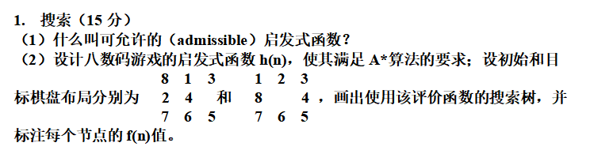
启发式搜索

Slide 3
启发式搜索
A heuristic function is said to be admissible if it never overestimates the cost of reaching the goal, i.e. the cost it estimates to reach the goal is not higher than the lowest possible cost from the current point in the path.
如果启发式函数从来不高估达到目标的成本，即它估计达到目标的成本不高于从路径的当前点开始的最低可能成本，则称为可允许的启发式函数。

Slide 4
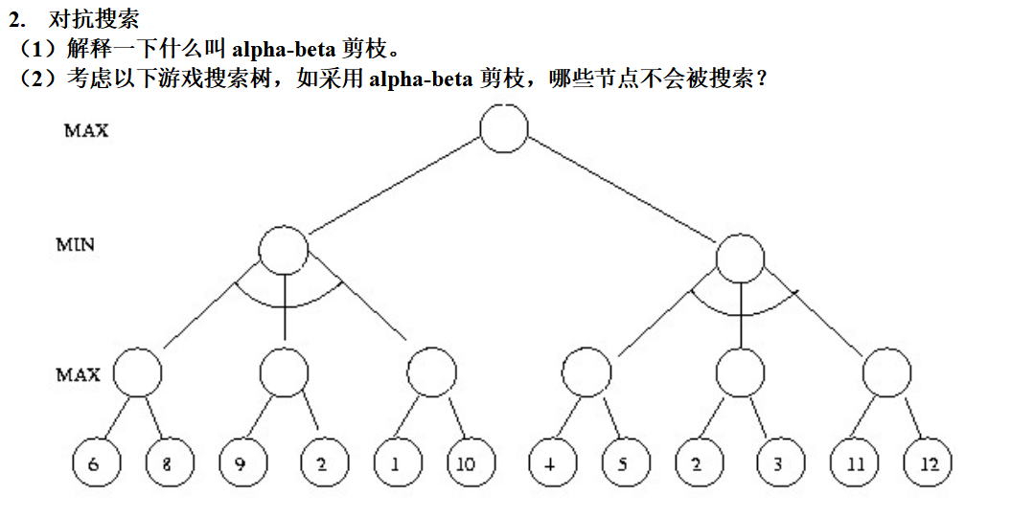
对抗搜索

Slide 5
对抗搜索
alpha-beta剪枝是一种搜索算法，用以减少极小化极大算法搜索树的节点数。
对于一个“与”节点来说，它取当前子节点中的最小倒推值作为它倒推值的上界，成为β值；
对于一个“或”节点来说，它取当前子节点中的最大倒推值作为它倒推值的下界，成为α值；

Slide 6
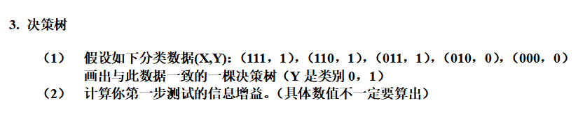
决策树

Slide 7
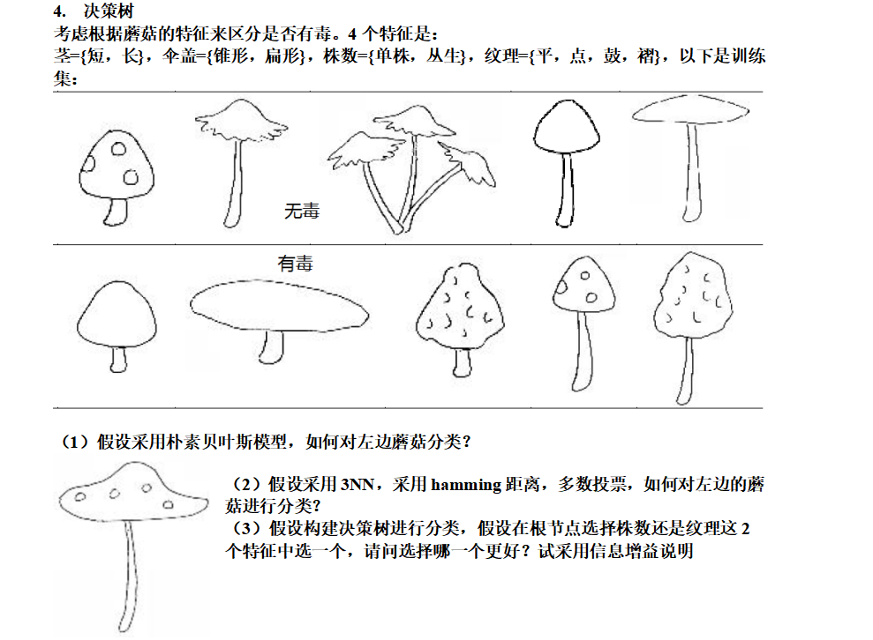
朴素贝叶斯

Slide 8
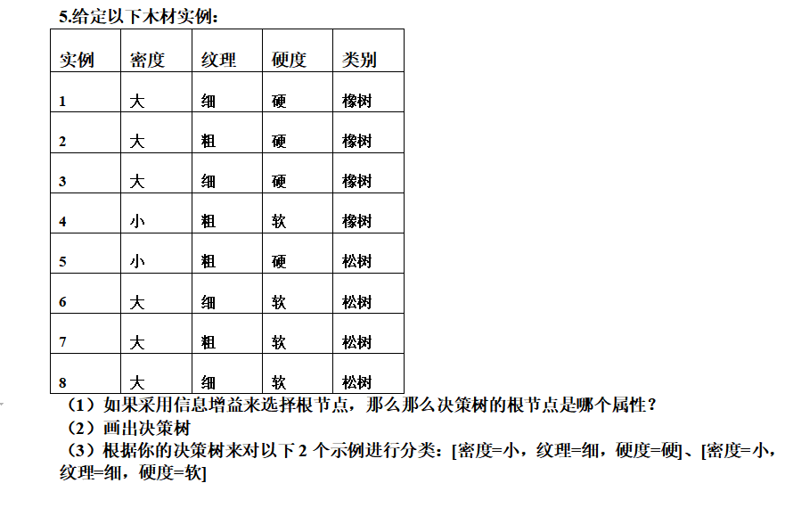
决策树

Slide 9
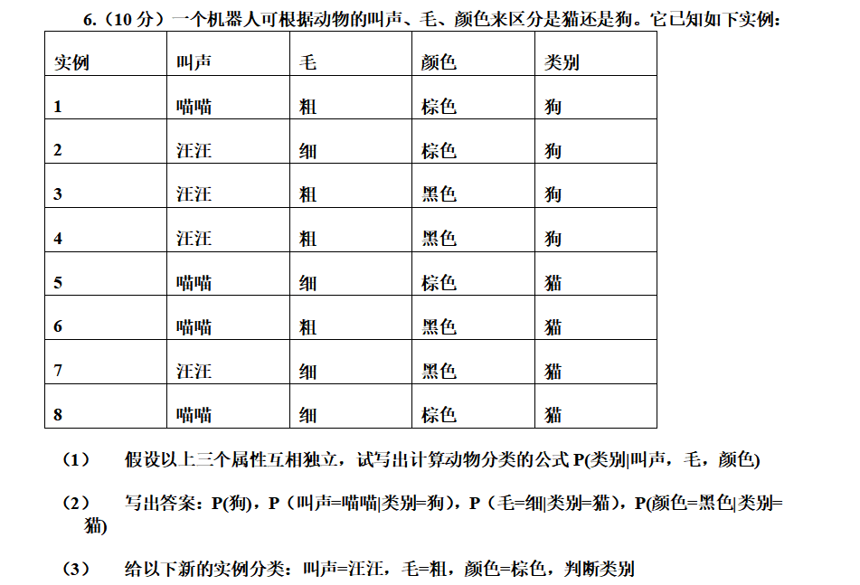
贝叶斯定理

Slide 10
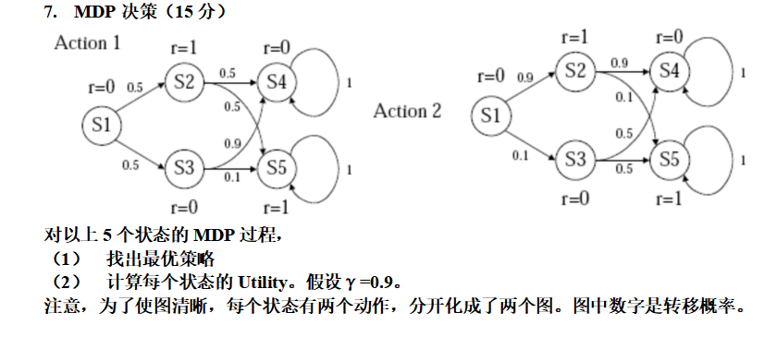
马尔可夫决策

